Slide 1


海南话-第3课
Hainanese L3

Slide 2

Colours 颜色
Red 红 [ang2]
Yellow 黄 [ui2]
Green 绿 [liag8]
Black 黒 [ou1]
White 白 [be5]
Blue 蓝 [lam2]
Brown 褐 [xia1]

Slide 3
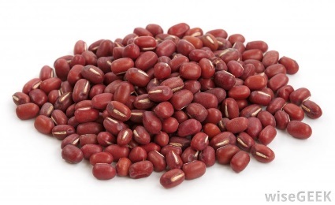
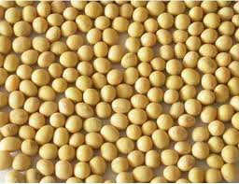
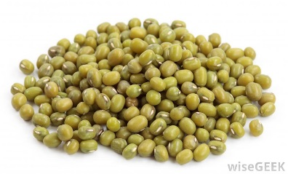
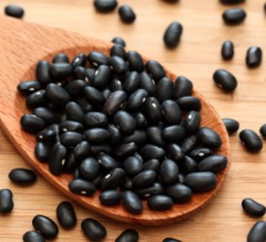

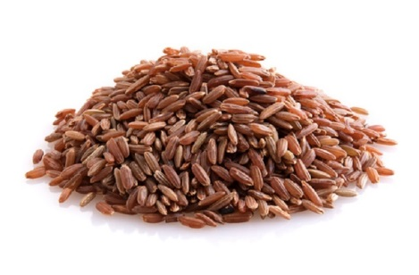
Red Bean 红 豆 [ang2 ddao1]
Yellow Bean 黄豆
Green Bean 绿豆
Black Bean 黒豆
Blue Sky White Cloud
蓝天白云 [lam hi be hhun]
Brown Rice 褐米 [xia vi3]

Slide 4
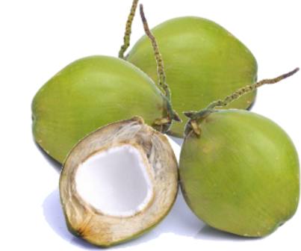
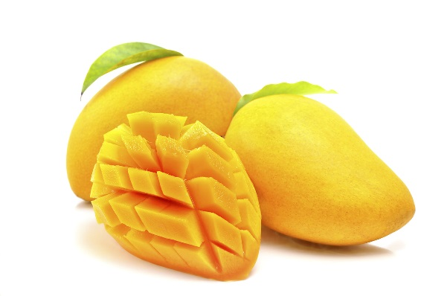



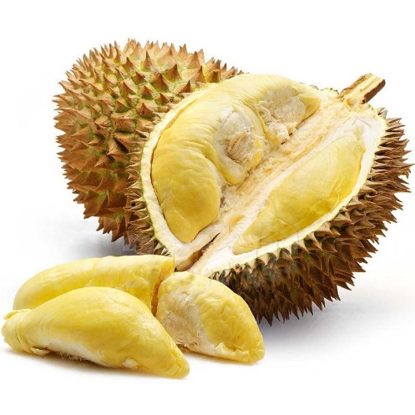
Fruits 水果 – 树子
Coconut 椰子[hhia zi]
Mango 芒果[mang gue]
Banana 香蕉 [bah zio]
Pineapple 菠萝[bo lo]
Lychee 荔枝 [lai ji]
Durian 榴莲 [liu lian]

Slide 5
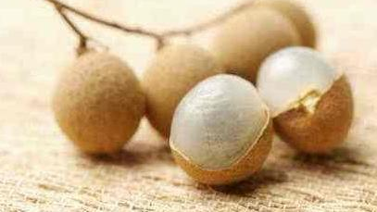
龙眼
Liang Hai

Slide 6
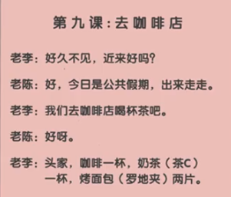

Slide 7
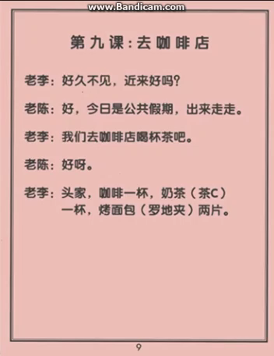
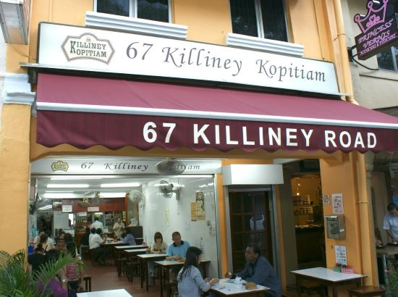


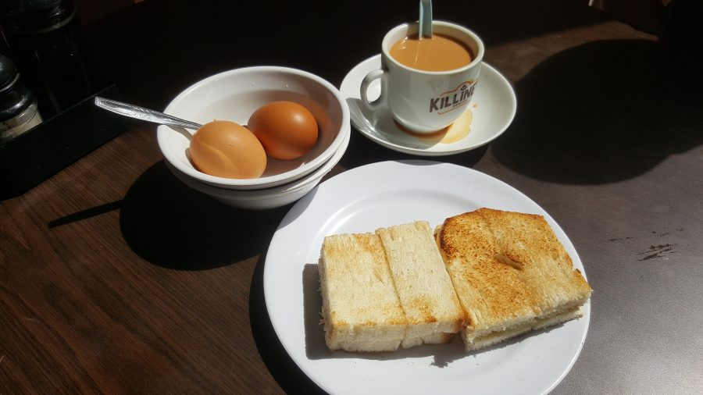
咖啡店 go vi ddiam
公共假期

Slide 8
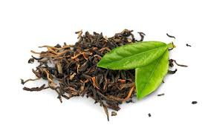

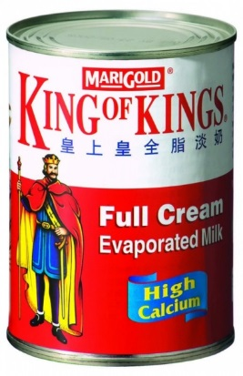
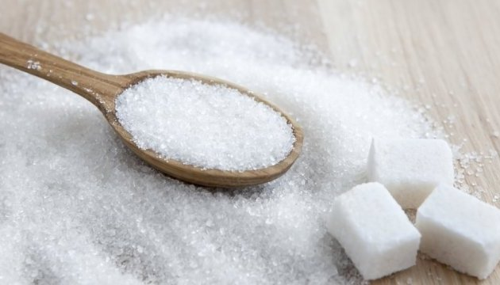
一杯 Teh C siew dai
鲜牛奶
Si ghu nian
少糖 zio ho

Slide 9
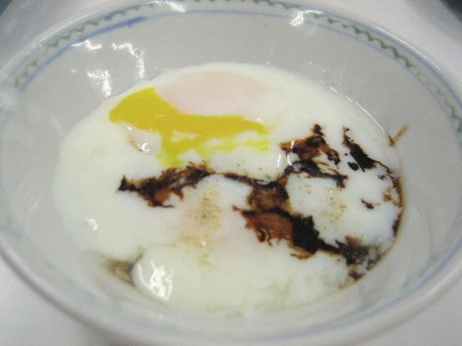
酱油
还要两粒半生熟的鸡蛋。

Slide 10

老板：你要点什么？
顾客：给侬一杯咖啡，一杯Teh C 少糖 和两片烤面包。
老板：你点一杯咖啡，一杯Teh C 少糖和两片烤面包，够了吗？
顾客：我还要两粒半生熟的鸡蛋。
老板： 好的。

Slide 11
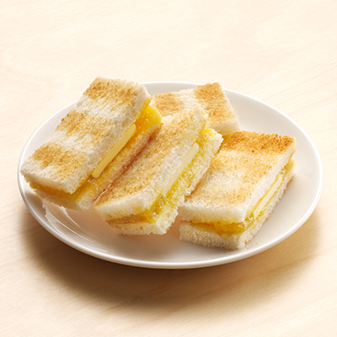
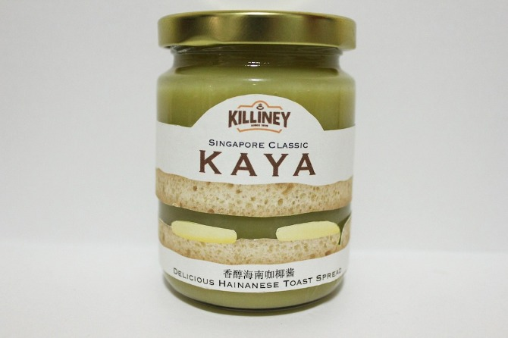
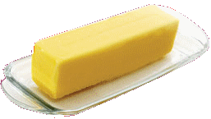
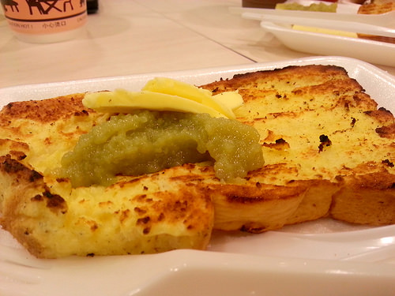
老板：面包要搽牛油还是咖亚？
顾客：两样都要。

Slide 12


顾客： 拿一支茶匙来。
顾客： 有酱油吗？
老板：有，马上来。

Slide 13
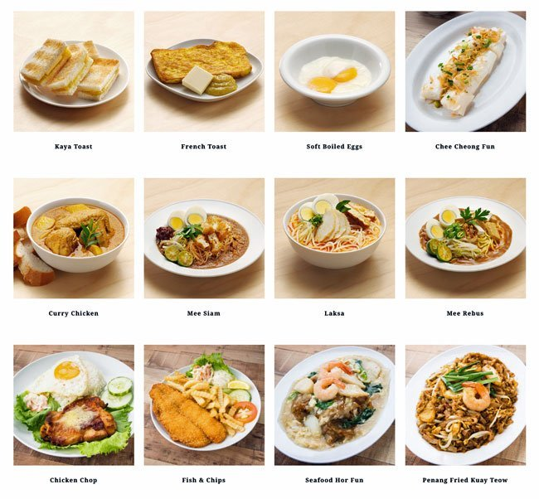
顾客: 还有什么吃的？
老板：请看菜单。

Slide 14
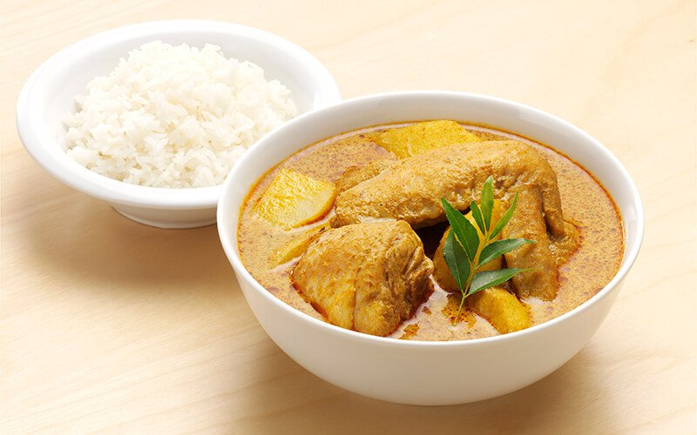
顾客： 给侬一份咖喱鸡饭。
老板： 要辣椒吗？
顾客： 要，放多一点辣椒。

Slide 15
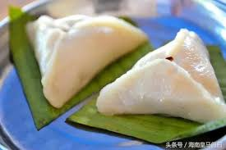
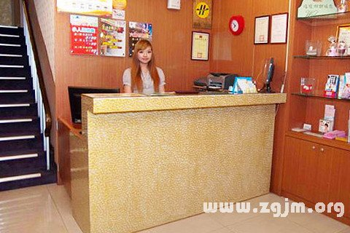

顾客： 老板，今天有三角捞吗？
老板： 对不起，刚刚卖完了。
顾客： 有牙签吗？
老板： 在柜台那里，请自己拿。

Slide 16

顾客： 老板，收钱。
老板： 一共是十块三毛
你会讲海南话，我收你十块可以了。
顾客： 谢谢！
老板： 不客气，下次再来。

Slide 17
咖啡店-练习
老板：你要点什么？
顾客： 给侬一杯咖啡，一杯Teh C 少糖
和两片(te)烤面包。
老板：你点一杯咖啡，一杯Teh C 少糖
和两片烤面包，够了吗？
顾客：侬还要两粒/个半生熟的鸡蛋。
老板： 好的。
老板： 面包要搽牛油还是咖亚？
顾客： 两样都要。
顾客： 拿一支/个茶匙来。
顾客： 有酱油吗？
老板：有，就来。
顾客: 还有什么吃的？
老板：请看菜单。
顾客： 给侬一份咖喱鸡饭。
老板： 要辣椒吗？
顾客： 要，放多一点辣椒。
顾客： 老板，今天有三角捞吗？
老板： 对不起，刚刚卖完了。
顾客： 有牙签吗？
老板： 在柜台那里，请自己拿。
顾客： 老板，收钱。
老板： 一共（she)是十块三毛.
你会将海南话，我收你十块可以了。
顾客： 谢谢！
老板： 不客气，下次再来。

Slide 18
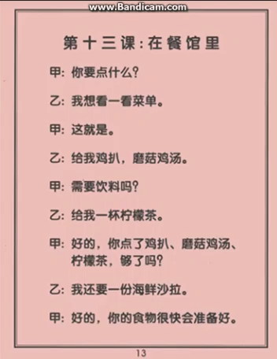

Slide 19
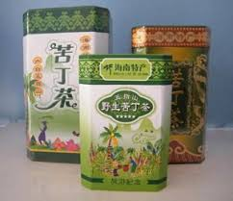


购物
A: 哪有最大的购物中心？
A: 这里有米海南生产的茶？
B: 苦丁茶和兰贵人。
A: 这两样茶有米不同？
A: 你们有卖辣椒酱吗？
米(什么）

Slide 20


B: 这海南椰子糖很好吃，很多人买。
A: 可以试吃一粒糖吗？
B: 你喜欢喝咖啡吗？
B:海南福山咖啡很有名。
B: 我可以冲一杯给你试试。

Slide 21



A:还有其它海南特产吗？
B:还有：椰子脆片，椰奶酥卷，白胡椒。
A:好，让我慢慢看。
A:就买这些吧。
A:可以用现金付款吗？
A:请问买多有折扣吗？
A:可以打开来看看吗？
A:可以给我多一个袋子吗？

Slide 22
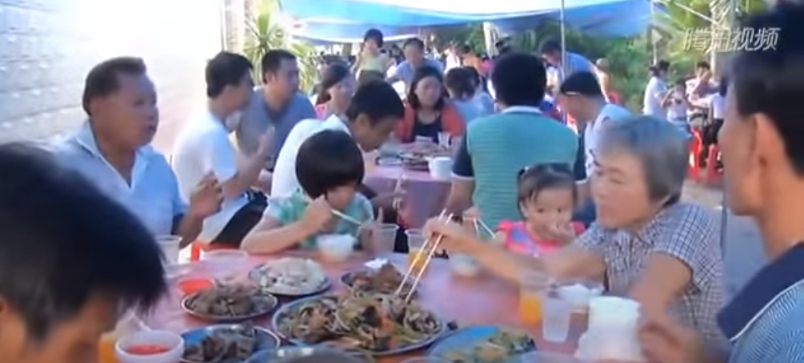
海南話(瓊語)原創歌曲 －《吃亲家》
https://www.youtube.com/watch?v=UIr2R4V-w_w&list=RDfMjzBLxPQOA&index=1

Slide 23
《吃亲家》（参加婚宴）
十几个菜少不了
有炖腿，有蒸鲍，八宝稗，甜面条
吃不了来味打包
哎呀，这么外家送个乜真多嘎(ga)
摩托车，电视，冰箱。。。
你看，还有电脑噜喂！
哒子嘀嘀炮声响
亲家车，回到了
媒婆忙前又忙后
陪嫁妆，一堆头
伴娘携新娘旗袍
山内阿姆寄声到
仔亲家，定初九
亲情头路咱欠凑(gou)
上个封，人情到
佰姩啊，接菜啦嘎(ga)
半晌来到姆村口
日头顶，开席炮
找个熟人坐相凑
头盘菜，妹端到

Slide 24
《吃亲家》- 续
小仔抢吃新娘糕
分不着，不肯走
亲家席摆夜昏头(晚上）
新郎官，做介绍
新娘室在咱龙楼
孝父母，勤操劳
二公三爷齐称道
后生仔，敬老窖
早生男孩好兆头
祝新人，百齐头
一鞠躬拜天地！
拜祖公，敬父老
二鞠躬拜公祖！
再鞠躬拜高堂！
夫妻对拜！
新官新娘头撞头
过厅里，笑声吵
挤入新房看热闹
新官笑，新娘哭

Slide 25

เรียนภาษาไหหลำ 海南话100句
更多网上的学习机会
https://www.youtube.com/watch?v=WbdcIKdPObI

Slide 26



谢谢，要多听多讲！
符之玮博士

